Slide 1
Inteligenta Artificiala in Educatie
George Dumitrache
Microsoft Educatie Romania si Republica Moldova

Slide 2


There is no better time to reimagine education and how technology can support that transformation.
— Satya Nadella
Chief Executive Officer Microsoft
Notes:
Nu există un moment mai bun pentru a ne reimagina educația și modul în care tehnologia poate sprijini această transformare.

Slide 3

Lumea s-a schimbat
Dorința de a valorifica noile oportunități și experiențe din tehnologia digitală experimentate in pandemie s-a transformat într-un imperativ global!
#RemoteEverything

Slide 4
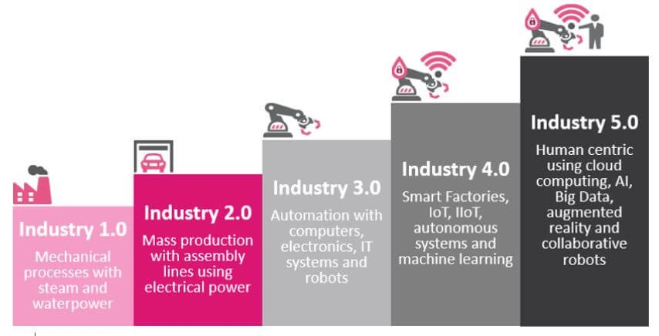
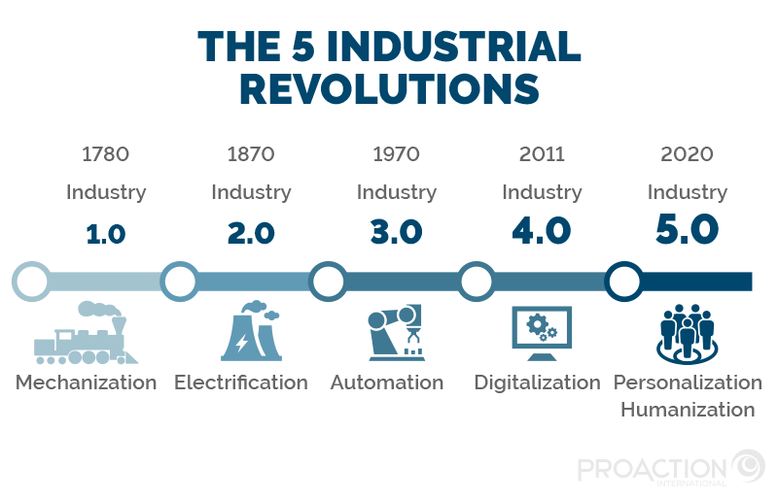

The World in 2040: Top 20 Future Technologies
20 Emerging Technologies That Will Change The World
15 ASTOUNDING Future Technology Predictions for 2040
The Future of Higher Education in the light of AI
Experts Imagine the Impact of AI by 2040
Technological-and-personal-evolution-in-higher-education

Slide 5




Investiții în educație
Experiențe educaționale
Educatori
Elevii
Cercetare
Certificare
Microsoft 365
Enterprise experiences
Trusted AI Platform for Education
Orchestration
Azure
Infrastructure, Data, and AI
Notes:
Update and add Unfuneded/funded/open source
Add LMS integration >
Based on those challenges, we’ve organized our Higher Ed product investments in 5 core categories:
Scholars: supporting faculty and students in the classroom, mainly focused on academic success
Learners: supporting student outcomes outside the classroom, targeting overall student success
Data: leveraging data to connect the education platform and experiences we’ve mentioned before
Research: simplifying projects and accelerating research outcomes
Skilling: helping students develop the skills they need to find the jobs they want
<CLICK>
Let’s look on what we’ve been working on
Please keep in mind that these investments are under investigation, incubation, or development
Some might never become products, depending on what we learn from institutions like yours
<Internal note to speakers>
At this point we need to feel comfortable sharing the 30 second pitch for each experience
Goal is to qualify the customer interest and then jump into specific sections
<CLICK>
While not the focus of this session, we wanted to remind you that Microsoft also offers solutions to support and improve the business of universities and colleges
That’s where see our solutions helping your trusted advisors in HR, Finance, Marketing, Customer Service, and any other horizontal side of your business
If you’re interested in learning more about this, we’ll work with your account team to bring you up to speed and understand what makes sense for you and your business

Slide 6

Considerații pentru educatori | Economisiți timp
Criterii de succes
Răspunsuri la model
Obiective de învățare
Marcarea
Scrierea rapoartelor
Crearea de resurse
Planificarea lecțiilor
Feedback
E-mailuri
Modificări ale cursanților
Învățare personalizată
Economisiți timp educatorilor, astfel încât să se poată concentra pe experiențe de învățare de calitate
Notes:
Utilizați ChatGTP pentru a face sarcini, astfel încât educatorii să se poată concentra pe livrarea de calitate (impact ridicat).

Slide 7



Educatorii se confruntă cu provocări pe mai multe fronturi
Pandemia a provocat scăderi accentuate ale fluenței la citire, matematică și alte materii, elevii care erau deja în urmă cu dificultăți mai mari ridicând probleme cu învățarea echitabilă.
Bunăstarea emoțională a elevilor este o principala preocupare pentru educatorii și liderii care se întorc la instruirea în persoană/clasa/fata in fata.
Liderii din educație caută în mod constant modalități pentru a face educația mai echitabilă pentru fiecare elev din districtul școlar.
Educatorii se luptă să acorde prioritate viitorului – dezvoltarea abilităților pregătite în planurile de lectii, având în vedere prioritățile elevilor.
Notes:
Goal of this slide is to highlight the challenges facing educators and empathize the difficulties in their day to day
Research shows that scores in core subjects like reading and math have dropped significantly, especially for social-economically disadvantaged students
Emotional wellbeing is top of mind for many educators as disciplinary problems have risen significantly as schools return to in-person instruction
Ensuring that all students regardless of native language, ability, or background get the opportunity to fully participate in learning and make progress is something many education leaders try to tackle everyday
Prioritizing future-ready skills over other subjects required by state and federal mandates is a struggle for teachers.

Slide 8






























M365 ecosystem
Learning Accelerators
FOUNDATIONAL
FUTURE-READY
ANALYTICS
Reading Progress and Coach
Reflect
Math Progress and Coach
Search Progress and Coach
Speaker Progress and Coach
Education Insights
Instructional Tools
Teams for Education
Microsoft Word
Microsoft Excel
Microsoft PowerPoint
OneNote Class Notebook
Microsoft Forms
Microsoft Stream
Microsoft Whiteboard
Minecraft Education
Flip
Clipchamp
Accessibility Solutions
Immersive Reader
Translator
Narrator
Voice Typing
Live Captions
Core Components
Platform
Management
Security
Windows 11
Education Devices
Intune for Education
Azure Active Directory
School Data Sync
Microsoft Defender
Defender for Endpoint
Microsoft Sentinel
Microsoft Purview
Microsoft 365 Education
Notes:
This slide shows how Learning Accelerators fit in the larger M365 ecosystem

Slide 9
Microsoft 365 A3 *5,62 €
Upgrade-ul la ultima versiune de Windows Pro
Office 365 A3:·Microsoft 365 Apps for Education:
Aplicații Office, complet instalate pe 5 dispositive ale aceluiasi utilizator (PC/tableta/telefon)
Servicii: Exchange, OneDrive, SharePoint, Sway, Forms, Stream, Power Automate, Power Apps, School Data Sync, Bookings, Visio, Yammer
Cont e-mail de clasa Business: 50 GB;
Intune pentru Educație - Ce este Intune for Education? | Microsoft Aflați
Minecraft: Education Edition - Minecraft site-ul oficial | Minecraft Educație Edition
1 LICENTA ACHIZITIONATA PENTRU UN PROFESOR + 40 DE LICENTE GRATUITE PENTRU ELEVI!
Online
Offline (Download available)

Slide 10
Impact financiar EDU vs Business sau Comercial
M 365 A3 = 5.62 € / luna / user
M 365 Standard = 11.70 € / luna / user
10 profesori licentiati
Lunar: 10 x 5.62 = 56.2 €
Anual: 56.2 x 12 = 674.4 €
10 angajati licentiati
Lunar: 10 x 11.70 = 117 €
Anual: 117 x 12 = 1404 €
M 365 A3: 1 licenta pentru professor + 40 de licente pentru elevi = 41 licente
10 profesori licentiati + 400 elevi = 410 licente
Licenta: 5.62 / 41 = 0.137 €
M 365 A3 = 0.137 € / luna / user
M 365 Standard = 11.70 € / luna / user
Notes:
When it comes to the financial differences between Microsoft 365 A3 License and Microsoft Standard License, there are several factors to consider. While Microsoft Standard License is less expensive, Microsoft 365 A3 License offers more features and benefits, including access to more services and tools, more security features, and better suitability for educational institutions. Organizations will need to weigh the cost savings of the Microsoft Standard License against the benefits of Microsoft 365 A3 License to determine which option is best for them.

Slide 11
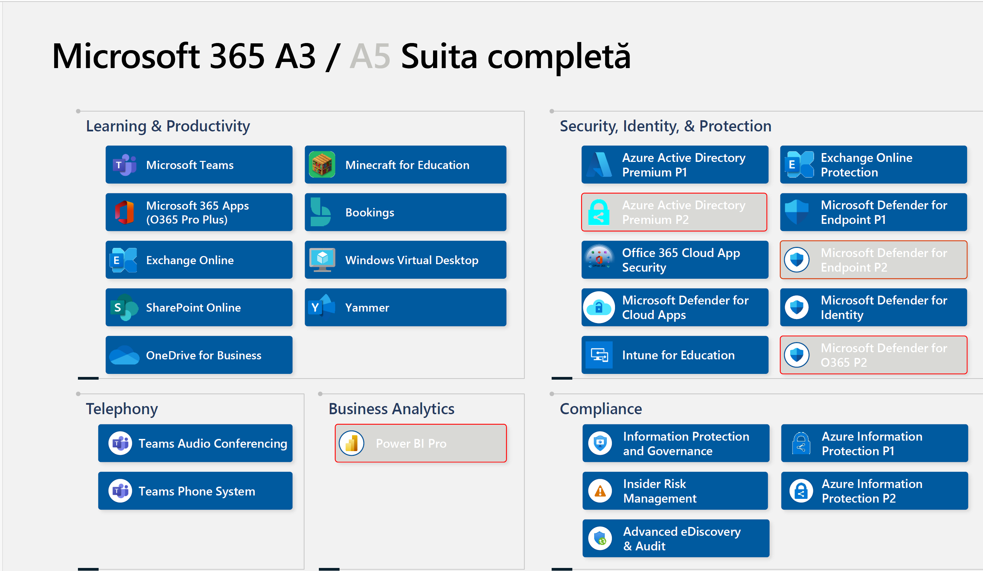

Slide 12


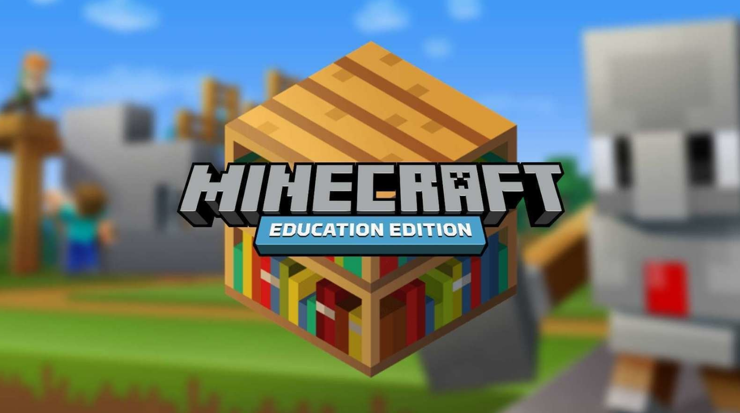
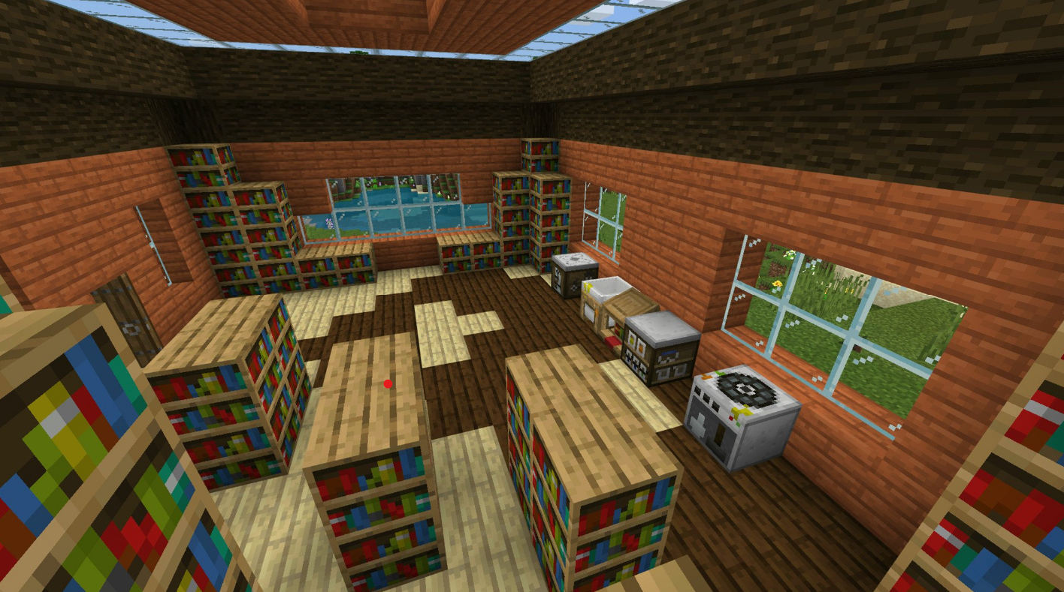
Minecraft for Education
Minecraft: Education Edition pregătește elevii de gimnaziu pentru viitor, construind abilități precum creativitatea, rezolvarea problemelor și gândirea sistemelor și cultivând pasiunea pentru joacă.
Sprijiniți colaborarea, evaluarea, codificarea și multe altele.
Sprijina colaborarea, evaluarea, codificarea și multe altele.
Puteți chiar să scrieți și să trimiteți propriile lecții Minecraft!
Minecraft for Education oferă materiale didactice pentru: TIC, Informatică, Matematică, Istorie etc.- > 600 de lecții.
Minecraft: Education Edition pregătește elevii pentru viitor.

Slide 13
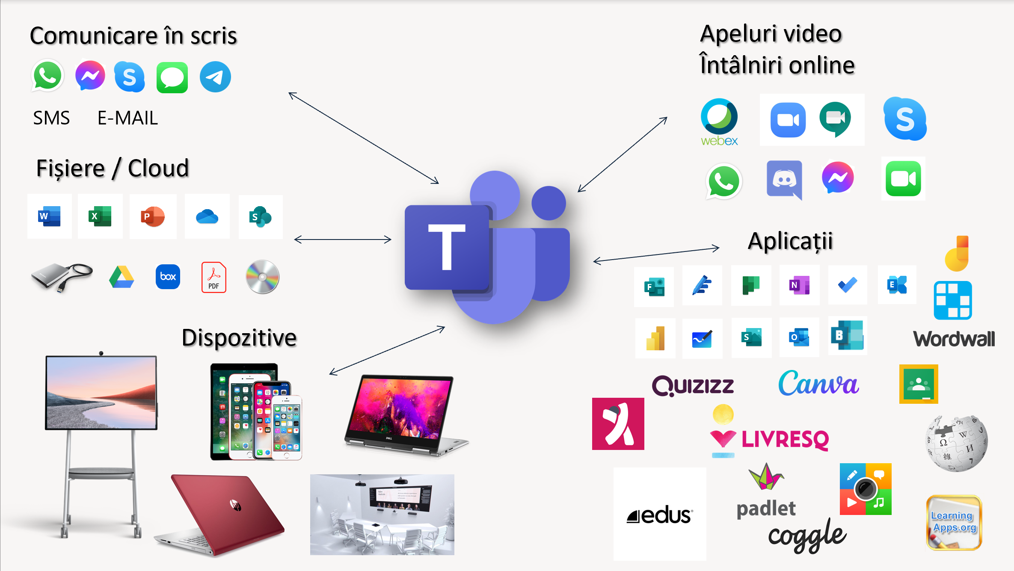

Slide 14

Microsoft 365 Rămâneți conectat și faceți mai multe cu aplicații și experiențe inteligente, servicii cloud integrate și securitate încorporată.
Instrumente de învățare și instruire infuzate de inteligență artificială
Instrumente puternice de productivitate și colaborare
Cea mai bună identitate, securitate și conformitate din clasă
Gestionare și implementare simplificată a dispozitivelor
Platformă sigură și incluzivă prin proiectare
Servicii complete într-o platformă integrată de la Microsoft
Notes:
Today, Microsoft 365 helps educators do more with less – All in one integrated and comprehensive platform.
To meet the new demands on educational institutions, Microsoft has responded by introducing new classroom features, focusing on:
Providing AI-infused learning and instruction tools
Offering powerful productivity and collaboration tools
Delivering best-in-class identity, security, and compliance
Simplifying device management and deployment
Enabling a secure, inclusive platform by design
We appreciate your business and hope that Microsoft 365 has enabled these benefits at your school.
Next, let’s look at our upcoming Microsoft 365 licensing (or product) updates. (NOTE to seller: Change this line in the speaker notes depending on which module you start with: Licensing Updates or Product Updates.)
<click>

Slide 15
Opportunities for AI in Education
Personalize learning based on individual student needs with tailored content and targeted coaching to support improvement
Engage learners by providing interactive experiences, a jump-start to creative processes, and real-time feedback
Improve Efficiency
Prepare Students
for the Future
Accelerate Learning
Analyze data efficiently and deliver actionable insights from unstructured data across diverse sources of information
Improve accessibility with translation, captioning, read-aloud, and voice input
SIMPLIFIED AND SECURE IT
INCLUSIVELY DESIGNED
Build AI literacy among staff, educators, and students to encourage responsible usage and effectively advance learning
Create and customize content for lesson plans, quizzes, rubrics and more for any topic, in any language, for any level
Enabling
Equitable
Education
Equip students with the skills they’ll need to thrive in the future of work
Enhance support services with the ability to answer FAQs, recommend resources, and provide personalized information
Defend at machine speed with gains in quality detection, speed of response, and ability to strengthen security posture
Unlock productivity and save staff time spent writing, searching, editing, and analyzing
Automate processes for administrative or repetitive tasks such as managing IT helpdesk tickets, course scheduling, and more
Protect your data with the most comprehensive compliance and security controls in the industry
Notes:
Deși AI a fost deja utilizată pentru a stimula incluziunea și productivitatea, progresele recente oferă posibilitatea de a reimagina soluțiile la provocările de lungă durată din educație într-un moment în care acestea sunt probabil cele mai necesare. Este inspirator să luăm în considerare oportunitățile pe care le avem pentru a maximiza potențialul transformator al AI într-o varietate de moduri, cum ar fi dezvoltarea de noi instrumente de învățare, furnizarea unui ajutor pentru crearea de conținut, construirea alfabetizării AI, îmbunătățirea serviciilor pentru studenți, simplificarea programării și multe altele. Vă sfătuim să vă evaluați oportunitățile cu AI pe baza nevoilor și obiectivelor dvs. de top. După cum s-a demonstrat aici, AI poate avea impact indiferent dacă doriți să accelerați învățarea, să îmbunătățiți eficiența, să pregătiți studenții pentru viitor și multe altele.

Slide 16
Opportunities for generative AI in education
Content creation and design
Accelerated automation and operations
Personalized and engaging learning
Chatbots and virtual assistants
Chat with your data
Language learning and translation
Fraud detection
Unlock productivity for faculty and staff
Build AI literacy
Enhance support services

Slide 17






Enable AI transformation with the Microsoft Cloud
Enhance
learning
Unlock productivity
Build your own copilots
Co-innovate with trust and safeguard your organization

Slide 18









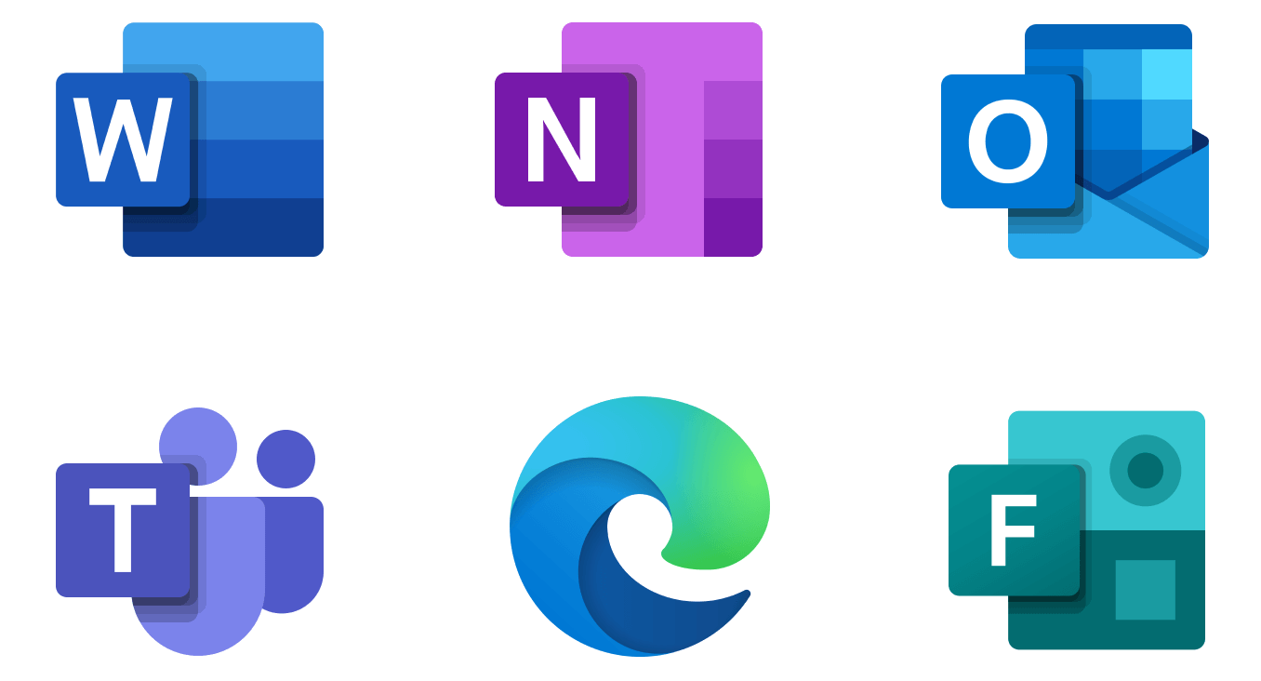

AI in Microsoft Cloud solutions
AI Use Case | Where to Try | Powered By
Assisted Coding & Generated Content |  | Azure OpenAI Service
Copilot for every job role |  | Azure OpenAI Service
Content & Design Production |  | Azure Machine Learning
Personalized Recommendations |  | Azure Machine Learning
Contextual Assistance |  | Azure Cognitive Services
Image Captioning, SEO & Accessibility |  | Azure Cognitive Services
Speech Transcription & Captioning |  | Azure Cognitive Services
Insider Risk Management |  | Azure Cognitive Services
Personalized Learning |  | Azure Applied AI
Content Reading & Writing Experiences |  | Azure Applied AI
Extract Text from Documents & Structure Data |  | Azure Applied AI
Search as a Service |  | Azure Applied AI
Microsoft Security
Microsoft Security
Microsoft Education
Microsoft Bing
Notes:
Aplicațiile potențiale ale AI în educație sunt extraordinare. Dar aruncați o privire la câte experiențe susținute de AI fac parte din Microsoft Cloud astăzi. Probabil că ați utilizat deja unele dintre aceste capacități. În fiecare lună, în Microsoft Teams, Azure AI transcrie peste 54 de milioane de ore de întâlniri în timp real și subtitrează 6,8 milioane de caractere. Și în fiecare zi, utilizatorii creează până la 4,1 milioane de diapozitive PowerPoint folosind Designer. Ne-am angajat să dezvoltăm soluții de învățare sigure și incluzive, concepute pentru a ajuta pe toată lumea să-și atingă cel mai înalt potențial, iar acest lucru este posibil prin tehnologia care alimentează instrumentele noastre de învățare și ceea ce este posibil să cunoașteți sub numele de acceleratoare de învățare. Îndrumătorul de citire, de exemplu, utilizează API-ul de evaluare a pronunției Azure pentru evaluarea acurateței. Immersive Reader folosește text neural pentru vorbire și traducere, precum și procesarea limbajului natural pentru silabe și descompunerea părților de vorbire. Aceste servicii sunt susținute de Azure.

Slide 19

Microsoft Copilot cu protecție a datelor
vs.
Microsoft 365 Copilot
Copilot
Bing Chat Enterprise
iOS and Android
Windows
Copilot pentru Microsoft 365
Disponibil gratuit pentru clienții cu:
Microsoft 365 A3 sau A5 pentru profesori și personal și studenți din învățământul superior
Office 365 A1, A3 sau A5 pentru profesori și personal și studenți din învățământul superior
Disponibil ca supliment de ~30$* per utilizator în EES (de la 1.februarie 2024) și CSP (de la 1.martie 2024) pe lângă:
Microsoft 365 A3 sau A5 pentru profesori și personal
Office 365 A3 sau A5 pentru profesori și personal
*Contactează-ți partenerul pentru detalii finale despre prețuri

Slide 20
Build your own AI capability
Customize Microsoft Copilot
Build your own copilots
Partner with Microsoft partners
Notes:
Pe lângă experiențele Microsoft Copilot pe care le-am analizat, vă ajutăm, de asemenea, să vă construiți propria capacitate AI în trei moduri cheie: În primul rând, acum puteți gestiona, implementa și particulariza cu ușurință Microsoft Copilot pentru a se potrivi nevoilor sau cerințelor afacerii dvs. În al doilea rând, puteți valorifica aceleași servicii și platforme pe care le-am folosit noi înșine (Azure AI) pentru a construi propriile noastre Copilots, pentru a vă construi propriul. Și în ambele oportunități, vă putem ajuta să găsiți partenerul potrivit pentru a vă ajuta să accelerați valoarea pe care o puteți realiza din investițiile dvs. în IA. Să despachetăm fiecare dintre aceste căi.

Slide 21
Build your own copilots
Top capabilities
Chat with your data
Intelligent analytics
Content generation
End user-facing copilots
Notes:
Deci, haideți să facem un pas mai departe și să vorbim despre construirea propriilor experiențe și soluții copilot folosind același lanț de instrumente AI end-to-end. Construirea propriului copilot vă permite să infuzați puterea AI generativă în propriile aplicații existente sau să construiți aceste capacități în aplicații noi pe care le construiți de la zero. Propriul copilot poate permite utilizatorilor să discute cu sursele dvs. unice de date, Obțineți mai multe informații din datele dvs. prin analize avansate, generați conținut adaptat nevoilor dvs. specifice, sau chiar creați experiențe frumoase, personalizate, care vă construiesc reputația și vă ajută să vă conectați cu clienții. Aici este important să identificați obiectivele pentru copilotul dvs. - astfel încât să știți că construiți un copilot care vă va duce afacerea înainte.

Slide 22
Microsoft’s Responsible AI principles
Fairness
Reliability & Safety
Privacy & Security
Inclusiveness
Transparency
Accountability

Slide 23

Economisiți timp pentru ceea ce contează cel mai mult
Pregătiți elevii pentru viitor
Mai mult de jumătate din munca unui profesor implică abilități specializate care trebuie îndeplinite de oameni, cum ar fi managementul clasei și instruirea diferențiată.
45% dintre abilitățile profesorilor sprijină sarcini în care AI ar putea permite o productivitate mai mare, cum ar fi planificarea lecțiilor și dezvoltarea curriculumului.
82%
dintre lideri spun că angajații vor avea nevoie de noi abilități pentru a se pregăti pentru AI, inclusiv judecată, flexibilitate, EQ, curiozitate, delegare AI
Cercetările timpurii arată că, prin utilizarea AI ca coach, explicațiile bazate pe LLM au avut un impact pozitiv asupra învățării
Îmbunătățiți eficiența și deblocați productivitatea
Pentru fiecare dolar pe care o organizație îl investește în AI, realizează un randament mediu de
AI este folosită pentru: - Automatizarea sarcinilor IT - Detectarea fraudei și securitatea cibernetică - Automatizarea proceselor de afaceri și a fluxurilor de lucru
72% se luptă să ai suficient timp în timpul zilei pentru a lucra
$3.42
70% dintre utilizatorii Copilot au spus că sunt mai productivi
Sources: LinkedIn Future of Work Report, August 2023, Microsoft 2023 Work Trend Index: Annual Report, Math Education with Large Language Models: Peril or Promise? (November 22, 2023), IDC, The Business Opportunity of AI November 2023 Government and Education respondents, Microsoft Work Trend Index Special Report, November 2023

Slide 24
Microsoft Copilot transformă deja munca
75%
71%
3.5x
1.2
a petrecut mai puțin timp căutând informații
Economisiți timp la sarcini banale
mai rapid la recuperarea întâlnirilor pierdute
ore economisite în medie pe săptămână
Source: Microsoft Work Trend Index
Notes:
(și) deși experiențele Copilot au fost în diferite stadii de disponibilitate – Avem date care arată câștigurile reale de productivitate pe care Copilot le conduce deja la scară largă pentru utilizatorii și organizațiile care au reușit să aplice aceste experiențe în munca lor Cu Copilot, oamenii sunt capabili să finalizeze sarcinile mult mai repede. Și asta are un efect în cascadă, transformând toate fluxurile de lucru. Oamenii care folosesc Copilot petrec mai puțin timp căutând informații, organizează întâlniri mai eficiente și scriu e-mailuri mai bune – economisesc în medie 1,2 ore de lucru în fiecare săptămână. Aceste economii de timp sunt extraordinare, dar va fi esențial pentru toată lumea să-și reinvestească timpul rambursat cu înțelepciune. Copilot va fi noua interfață de utilizare pentru cunoștințele întreprinderii. Va fi ca și cum ați utiliza o foaie de calcul în loc de un calculator, păstrând o înregistrare a bazei de date în locul unei înregistrări pe hârtie sau având un link către un document în loc de hârtie tipărită. Este atât de semnificativ. Și nu ne vom putea imagina munca fără ea.

Slide 25





Prezentarea acceleratoarelor de învățare
Abilități fundamentale
Abilități pregătite pentru viitor
Intuiţii
Lectură
Matematica
Well-being
Căutare
Vorbitor
Intuiţii
Antrenor de progres și lectură
Progres & Antrenor de matematică
Microsoft Reflect
Antrenor de progres și căutare
Antrenor de progres și vorbitor
Informații despre educație
Notes:
We’re excited to introduce Learning Accelerators, a new category of learning tools included with M365 that help teachers save time creating, reviewing, and analyzing practice assignments and provides students real-time feedback.
More detail: Learning Accelerators is a new category of learning tools included in Microsoft 365 at no cost for Education that help streamline the creation, review, and analysis of practice assignments while providing students real-time coaching along the way to them catch up, keep up and get ahead. Learning Accelerators are designed to help educators unlock the full potential of every student with tools that support foundational and future-ready skills, allowing educators to give individual students more opportunities to learn, practice, and receive targeted coaching instantly in an inclusive environment to support ongoing improvement.

Slide 26
Your data is your data
Your data is not used to train the OpenAI foundation models without permission
Microsoft Cloud
AI you can trust
Your data is protected by the most comprehensive enterprise compliance and security controls

Slide 27
IA poate reinventa educația
Maximizați valoarea
datelor dvs.
Conectați sursele de date și dezvoltați informații de-a lungul călătoriei elevului
Explorați modalități de a accelera învățarea
Oferiți experiențe de învățare personalizate și captivante și pregătiți elevii pentru viitor
Identificarea oportunităților de îmbunătățire si eficientizare
Îmbunătățiți serviciile de asistență și automatizați procesele pentru sarcini administrative sau repetitive
Împuternicește personalul sa isi foloseasca intreg potentialul
Economisiți timp petrecut scriind, căutando, editând și analizând pentru a vă concentra pe ceea ce contează cel mai mult

Slide 28

Împuternicirea educației pentru viitor
Microsoft Copilot evoluează și se îmbunătățește constant cu feedback-ul utilizatorilor.
Se angajează să facă educația mai incluzivă și mai echitabilă.
Ajută la pregătirea studenților pentru era digitală și viitorul muncii.
Îi împuternicește pe educatori să fie mai inovatori și mai eficienți în predarea lor.
Notes:
Microsoft Copilot se angajează să facă educația mai incluzivă și mai echitabilă, oferind instrumente care pot contribui la reducerea decalajului digital. În plus, ajută la pregătirea elevilor pentru era digitală și viitorul muncii, oferindu-le abilități esențiale de alfabetizare digitală. În cele din urmă, împuternicește si ajuta educatorii să fie mai inovatori și mai eficienți în procesul de predare/invatare, ceea ce este esențial pentru succesul oricărei instituții de învățământ.
Nu cred ca mai trebuie mentionat faptul ca Utilizarea Microsoft Copilot trebuie să respecte principiile de AI responsabil și etic. Nu trebuie să fie folosit pentru a crea conținut ofensator, discriminatoriu sau illegal si ca datele personale ale utilizatorilor sunt protejate conform politicilor Microsoft privind confidențialitatea și securitatea datelor.

Slide 29



Cursuri acreditate Microsoft
Fiecare curs conține
Certificări recunoscute internațional
Certificări acreditate de Ministerul Educatiei
IC3 – Internet și competențe TIC de bază
3 module, 17 lecții
Acces la curs online
IC3 Certiport
15 Credite/ Curs conform OMEC 4413/28.05.2020
Educator Certificat Microsoft
6 module, 6 lecții
Simulare de examen
Educator Certificat Microsoft
Voucher de examinare

Slide 30

Generative AI technology is here
Time to reach 100M users
100M
50M
Mobile phones: 16 years
ChatGPT: 3 months
Internet: 7 years
Facebook: 4.5 years
16 years
3 months
Source: Microsoft Research
Notes:
În următoarele două zile, veți vedea o mulțime de conținut pe AI, și nu doar cu MSFT. IA generativă nu este o tendință; Transformă modul în care lucrăm, predăm și învățăm. Și este aici pentru a rămâne ... Nu am experimentat o difuzie la această scară în industria tehnologică. Acum vedem că curba de creștere nu mai este pe o pantă ușoară; Este o linie verticală. Chat GP a trecut de la adoptarea timpurie la mainstream în timp record. Educația este una dintre cele mai importante investiții pe care le putem face pentru viitorul nostru. Este, de asemenea, unul dintre cele mai provocatoare domenii de transformat cu ajutorul tehnologiei... Care sunt modalitățile prin care trebuie să ne pregătim clienții pentru această schimbare rapidă și oportunitate?

Slide 31

Ready for what’s next?

Slide 32




Inteligenta Artificiala e aici.
Iti poti permite sa nu o utilizezi?
George Dumitrache
george.dumitrache@eos.ro
+40 723 189 566

